Slide 1
DIE SCHWEIZ
Im Allgemeinen

Slide 2
Spezifisch für die Schweiz 1
Die Schweiz hat viele Berge und viele Seen
Die beiden bekanntesten Lebensmittel der Schweiz sind Schokolade und Käse. Die Käse mit Löchern,Milka und Toblerone (der Schokolade)

Slide 3
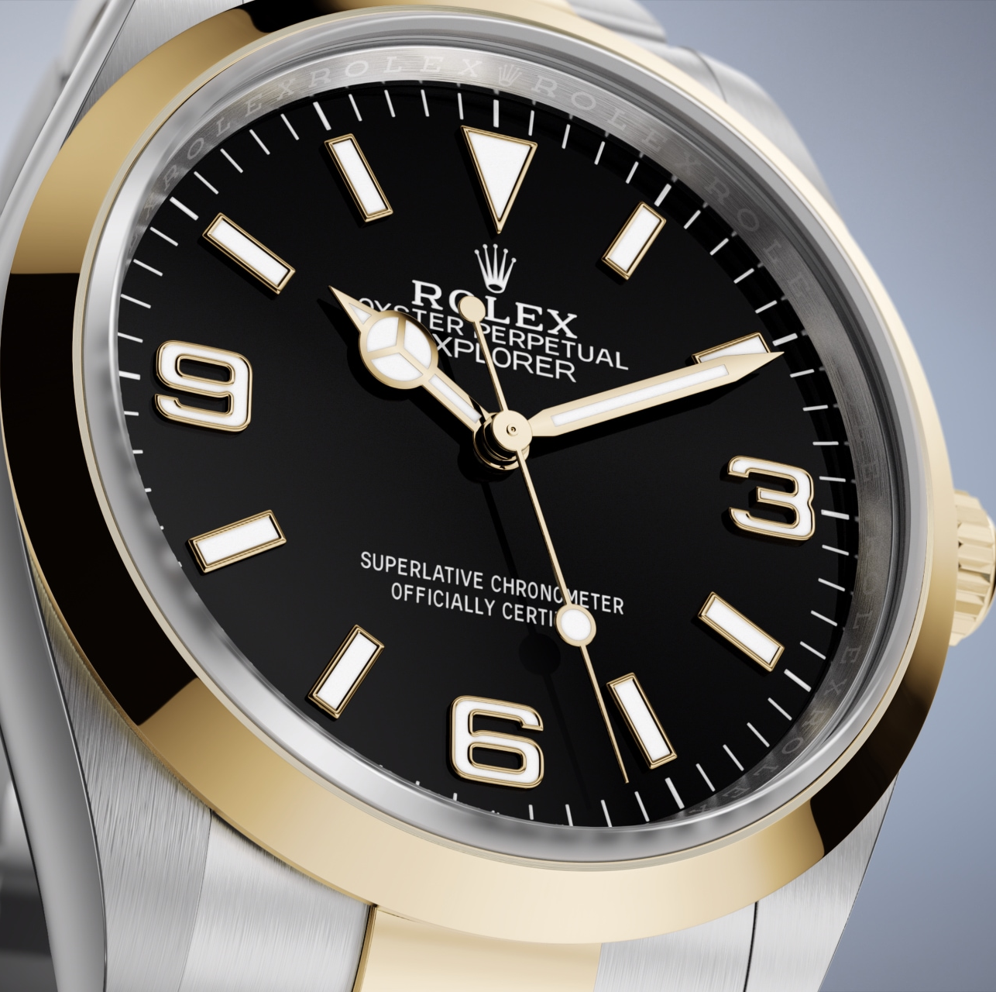
Spezifisch für die Schweiz 2
Schweizer berühmte Produkte sind Uhren (Rolex)
Rolex Uhren sind mechanisch und eines der besten in der Welt, aber sie sind auch sehr teuer

Slide 4
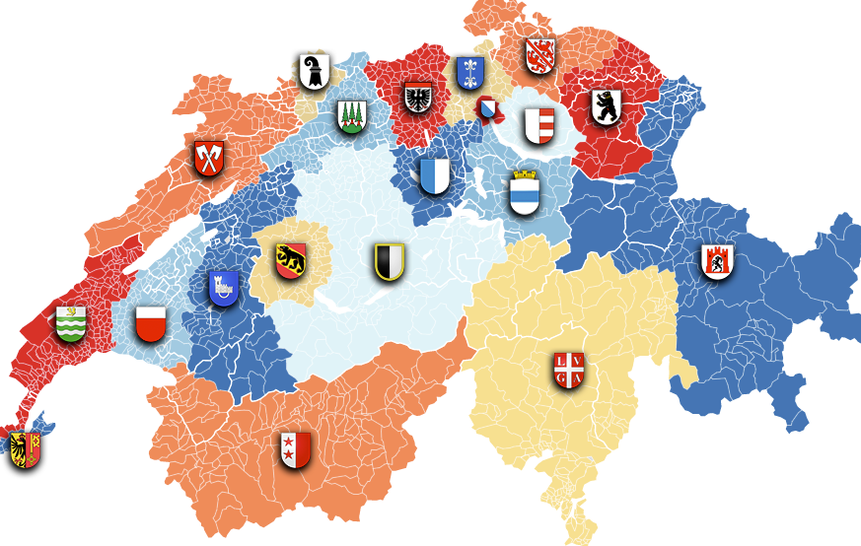
Die Schweiz
Die Schweiz hat 26 Kantonen, 20 Vollkantone und 6 Halbkantone und hat eine Bevölkerung von 8.5 Millionen
Hauptstadt der Scweiz ist Bern
Bern hat 120 000 wohners

Slide 5
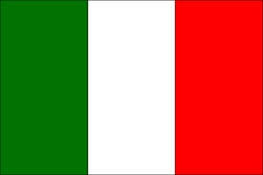
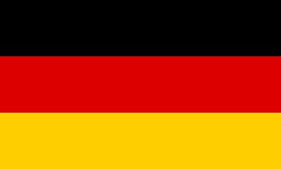
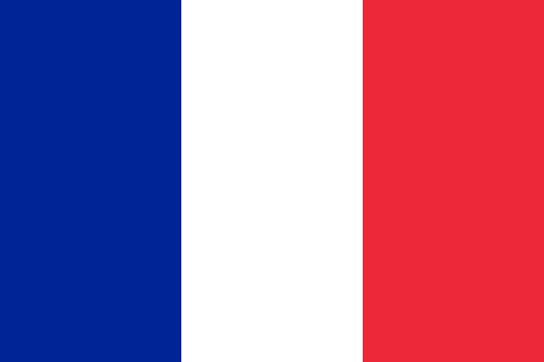
Wer spreche Deutsch?
In Scweiz über 60 Prozent der Bevölkerung sprechen Deutsch als Muttersprache, 30 Prozent sprechen Französisch ,6 Prozent sprechen Italienisch und ein Prozent sprechen Rätoromanisch

Slide 6
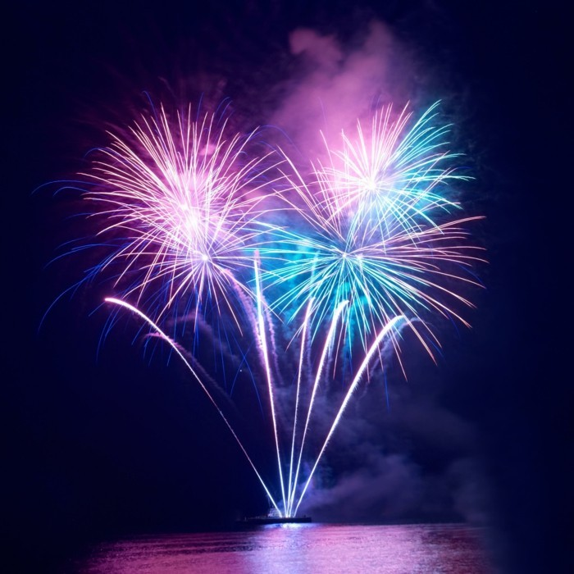
Die Kultur
Traditioneller Sport sind Schwingen und Hornussen
Im Sommer ist es ein berühmtes Festival Seenachtfeste
Am Seenachtfeste Kinder geniessen Feuerwerk über dem See

Slide 7
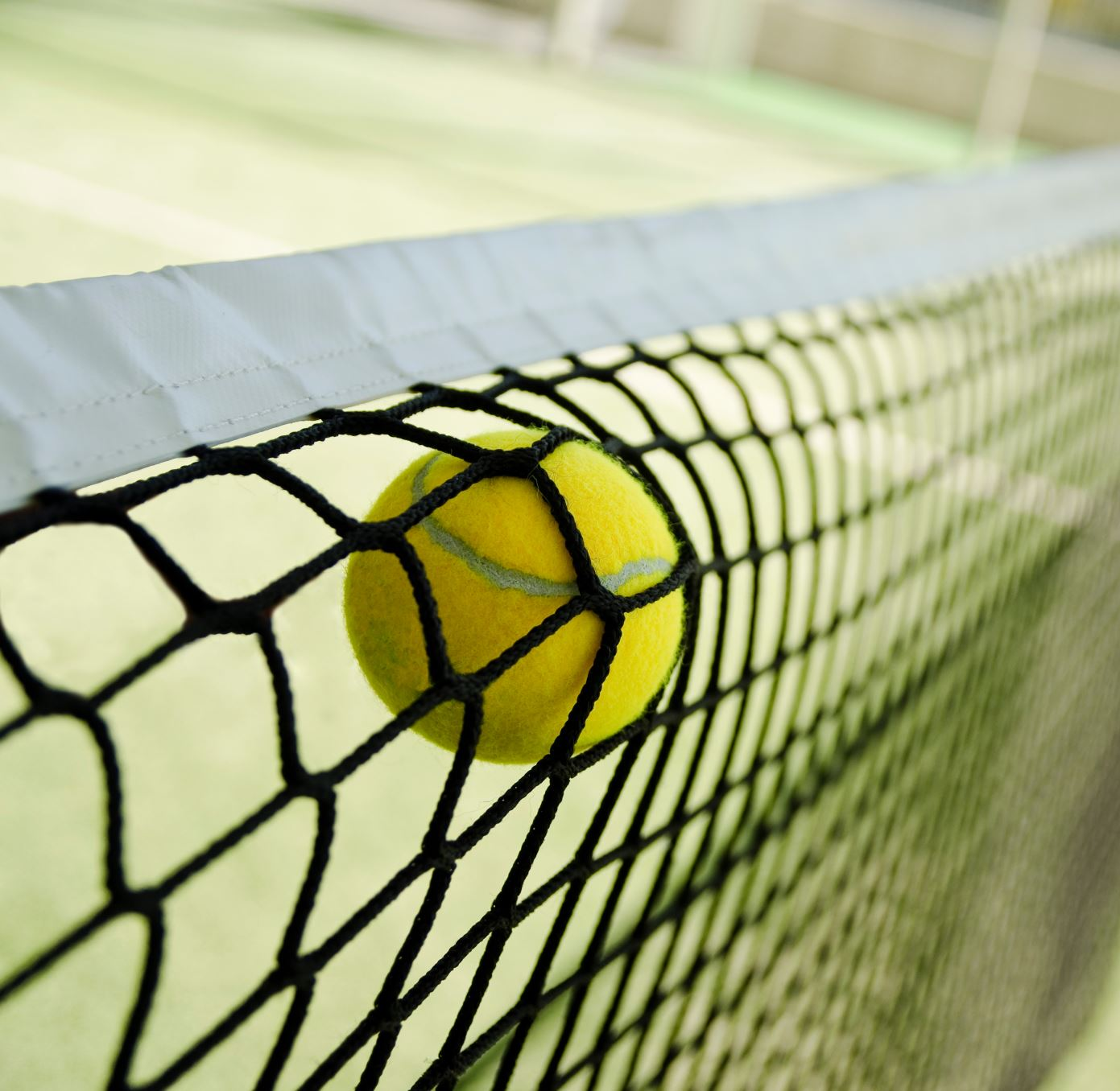
Das Sport
Der bekannteste Tennisspieler der Welt stammt aus der Schweiz
Er heisst Roger Federer
Sein Geburtstag ist 8.8. 1981. Jahre

Slide 8
Neugierde
In diesem Jahr war die Schweiz bei Eurovision Dritter
Die Schweiz ist sehr reiches Land

Slide 9
Danke für zuschauen

